Slide 1
Análise de Sensibilidade
Disciplina: modelagem matemática em bioprocessos ambientais
Professor: DR. Rogers Ribeiro
Doutoranda: MSc. Pâmela Couto

Slide 2
Análise de Sensibilidade
Capaz de identificar os parâmetros mais e menos significantes do modelo e quantificar como a incerteza destes parâmetros afetam a saída;
Determinar quais parâmetros de entrada precisam ser estudados com mais cautela para minimizar as incertezas de saída, visto que exercem forte influência sobre os resultados finais;
Avaliar quais parâmetros são desprezíveis para o modelo final, podendo portanto serem eliminados;
Classificar a influência das variáveis independentes sobre a variabilidade da saída;
Elencar quais parâmetros mais se correlacionam com a saída;
Observar as alterações que a mudança nos parâmetros de entrada exercem sobre algumas etapas do processo e como um todo.

Slide 3
Objetivos da Análise de Sensibilidade
Determinar os parâmetros que tem maior impacto nas saídas do modelo;
Identificar gargalos do sistema (otimização);
Planejamento de experimentos;
Identificar possíveis erros de modelagem;
Identificar parâmetros insignificantes, que podem ser eliminados do modelo.

Slide 4
Aplicações
Física;
Química;
Estudos climáticos e ambientais;
Economia;
Análise de Risco;
Processamento;
Redes neurais;
Fabricação de novos produtos;
Avaliar o emprego de novas tecnologias ou processo de fabricação.

Slide 5
Local x Global
A análise de sensibilidade local estuda como pequenas perturbações em torno de um valor de entrada afeta os valores de saída;
Determina o impacto local das mudanças nos parâmetros de entrada em um pequeno intervalo em torno de um valor nominal dos parâmetros de entrada;
Os resultados são limitados à vizinhança de um ponto nominal e os efeitos cruzados não podem ser detectados;
A análise global avalia a mudança na saída do modelo decorrente das alterações dos parâmetros de entrada, como as concentrações iniciais.

Slide 6
Análise de Sensibilidade
A forma geral dos sistemas que serão discutidos são dados por:
$\frac{dy}{dt}=f\left(y,θ\right)$ (1)
Em que: y é a variável de estado n-dimensional;
$θ$ é o valor de parâmetros p-dimensional do sistema (o qual pode incluir as condições iniciais y0 e as
variáveis de entrada);
t é uma variável independente;

Slide 7
Função de Sensibilidade
A sensibilidade de uma variável de estado y para um parâmetro pode ser expressa como uma função de sensibilidade;
Esta derivada parcial pode ser resolvida analiticamente se a Equação 1 é conhecida;
Infelizmente são raros estes casos e os métodos numéricos devem ser usados para aproximar a função de sensibilidade.
Variável Sensível
Pequenas mudanças em θ
Grandes mudanças em y
Variável não-sensível
Pequenas mudanças em θ
Pequenas mudanças em y
$$S\left(t\right)=\frac{∂y(t)}{∂θ} (2)$$

Slide 8
PARTE I
ANÁLISE DE SENSIBILIDADE
GLOBAL

Slide 9
Análise de Sensibilidade Global
A Análise de Sensibilidade Global pode ser calculada por:
$\frac{∂y_{i}}{∂θ_{j}}≈\frac{∆y_{i}}{∆θ_{j}}$ → $\frac{y_{i}\left(θ_{j}+εθ_{j}\right)−y(θ_{j})}{εθ_{j}}$
Em que $y_{i}$ são todas as variáveis, $θ_{j}$ são todos os parâmetros j e $ε={1.10}^{−5}.$

Slide 10
Análise de Sensibilidade Global
Análise de sensibilidade global relativa a parâmetros e/ou variáveis
$\frac{1}{y_{1}}\frac{∂y_{1}}{∂θ_{1}}$ e $\frac{1}{y_{2}}\frac{∂y_{2}}{∂θ_{2}}$ | Compara as variáveis com diferentes parâmetros;
$\frac{∂y_{1}}{∂θ_{1}}θ_{1}$ e $\frac{∂y_{2}}{∂θ_{2}}θ_{2}$ | Compara os parâmetros com diferentes variáveis;
$\frac{1}{y_{1}}\frac{∂y_{1}}{∂θ_{1}}θ_{1}$ e $\frac{1}{y_{2}}\frac{∂y_{2}}{∂θ_{2}}θ_{2}$ | Compara os parâmetros e as variáveis simultaneamente.

Slide 11
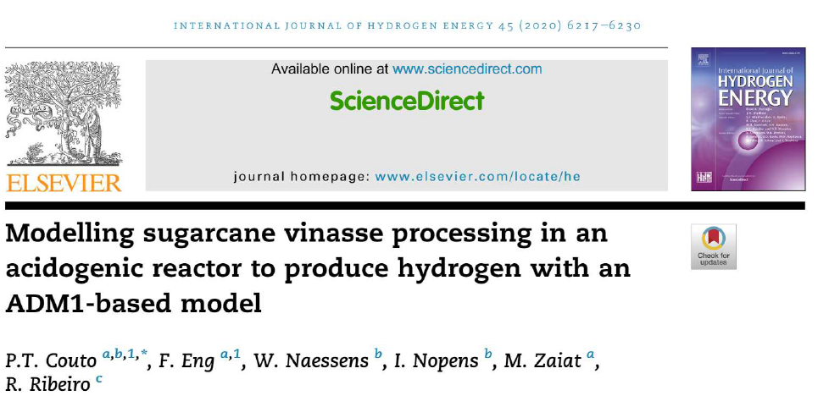
Exemplo de Aplicação: A. S. Global

Slide 12
Exemplo de Aplicação: A. S. Global
O modelo ADM1 foi usado para simular o tratamento anaeróbio da vinhaça em reator acidogênicos;
Porém, como o ADM1 foi estruturado para reatores metanogênicos, novas rotas metabólicas foram adicionadas ao modelo (além de outras modificações);
Aumentou, pois, o número de parâmetros livres a serem determinados;
Assim, foi feita uma análise de sensibilidade global, relativa para parâmetros e variáveis, afim de torna-los comparáveis entre si.

Slide 13
Equações do ADM1 modificado

Slide 14
Equações do ADM1 modificado

Slide 15
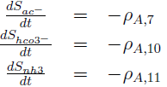
Equações do ADM1 modificado
Portanto, temos 21 variáveis de estado e 11 parâmetros livres, ou seja, muitos parâmetros!
Assim, temos que fazer uma análise de sensibilidade para reduzi-los.

Slide 16
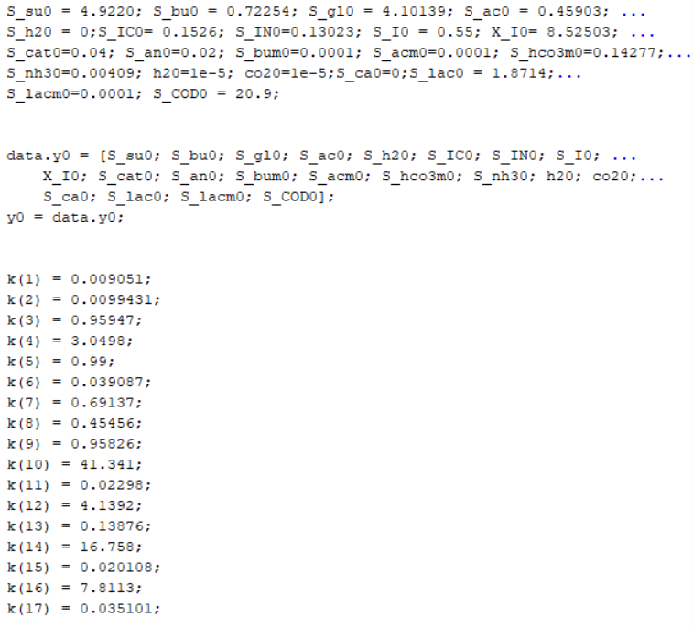
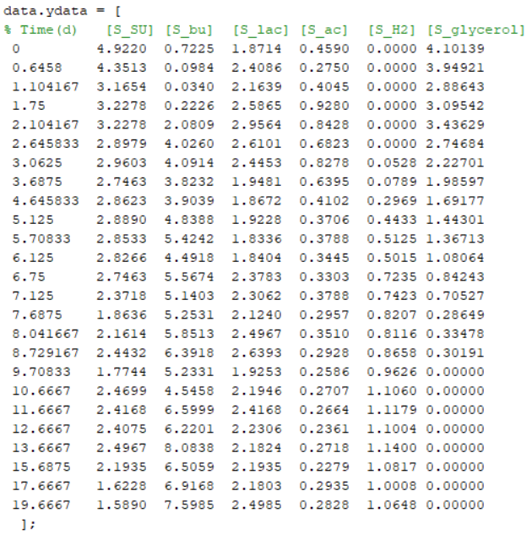

Slide 17
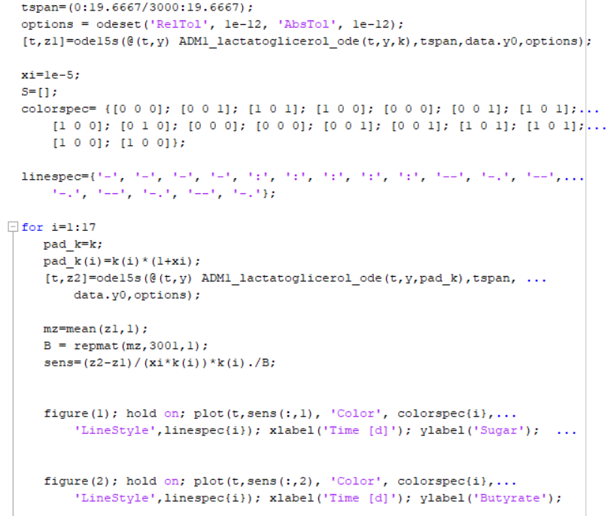
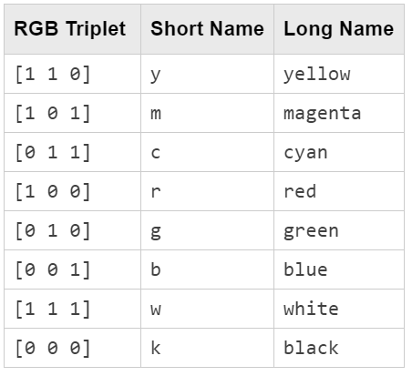
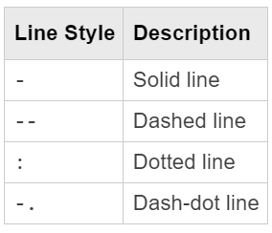

Slide 18
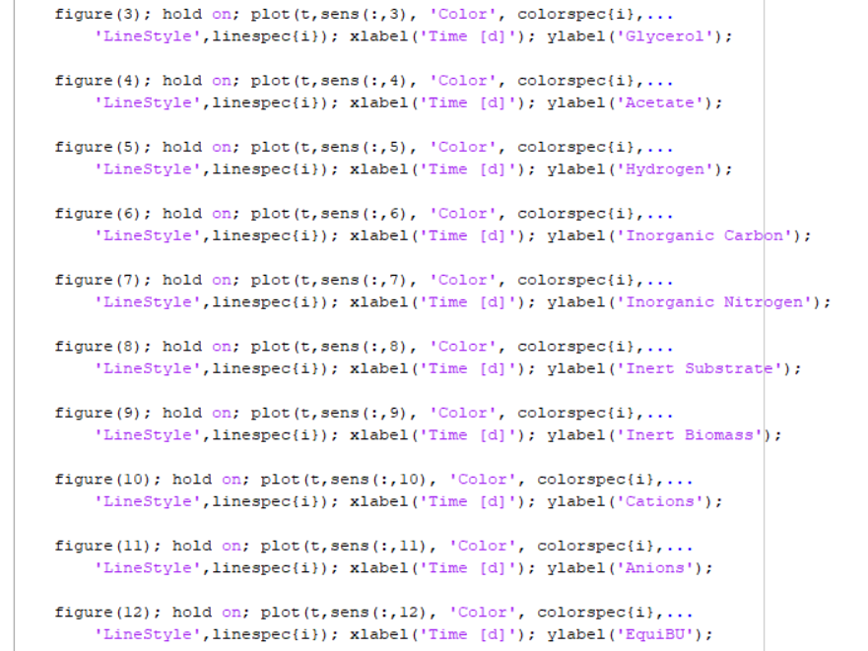

Slide 19
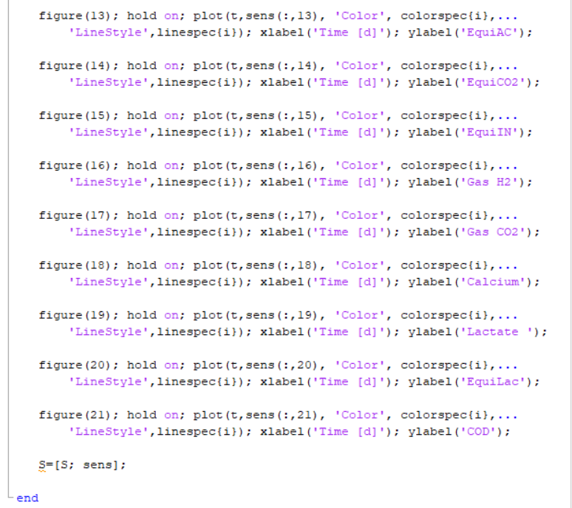

Slide 20
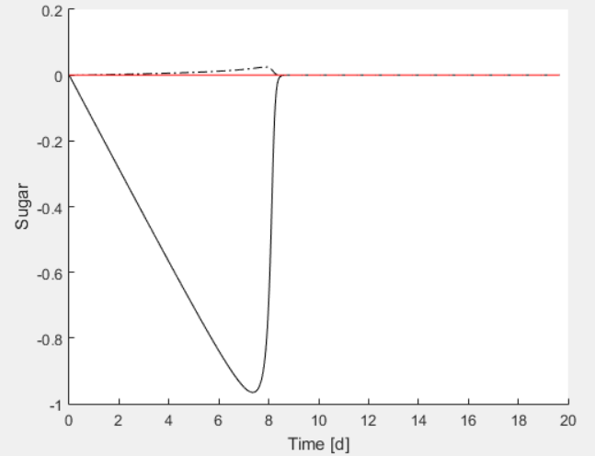
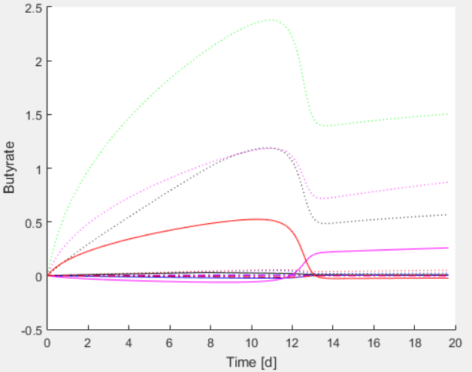
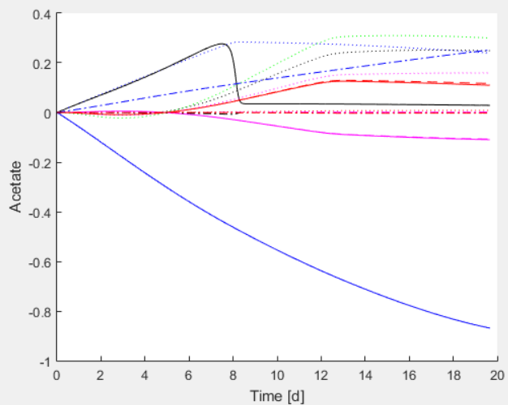
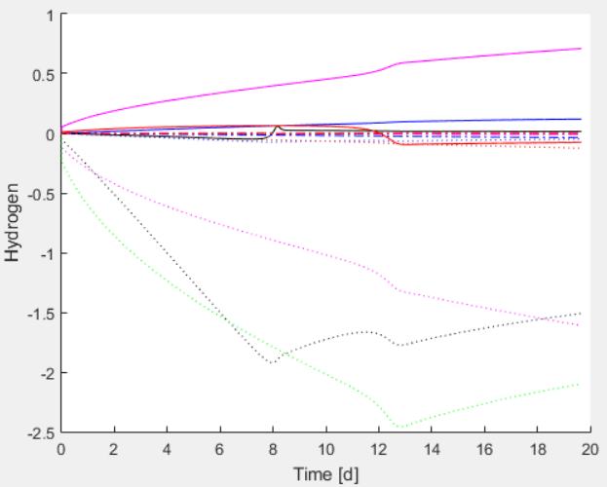
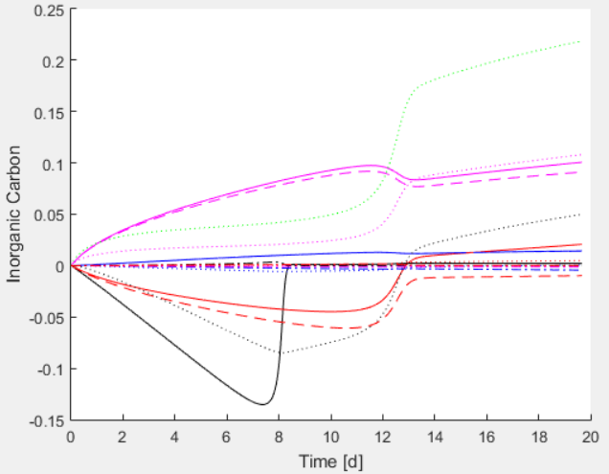

Slide 21
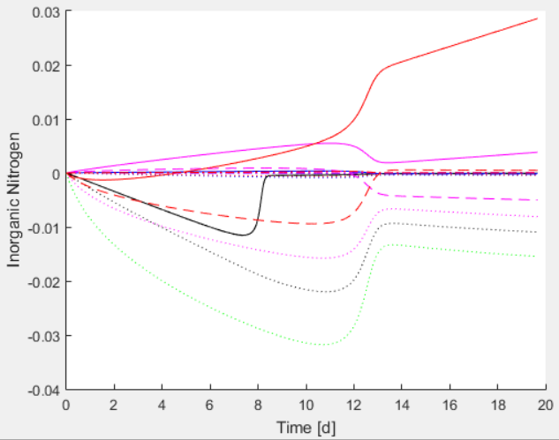
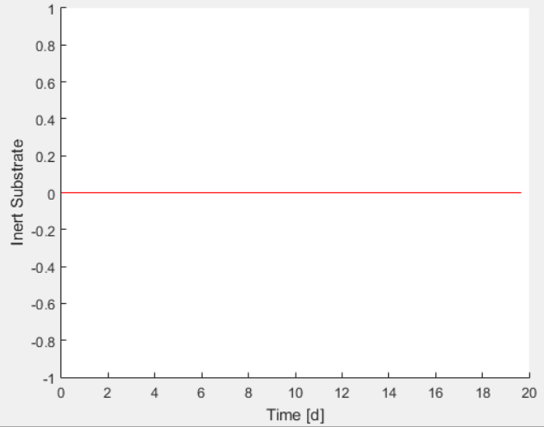
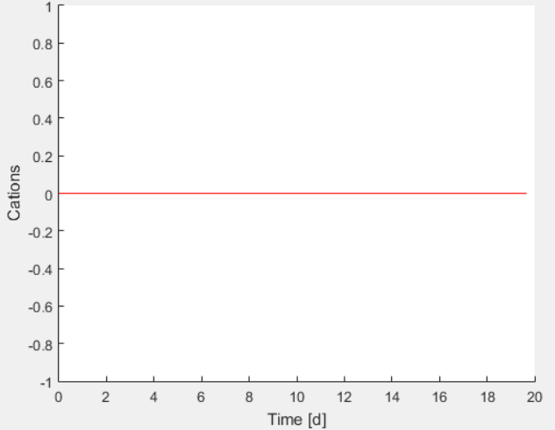
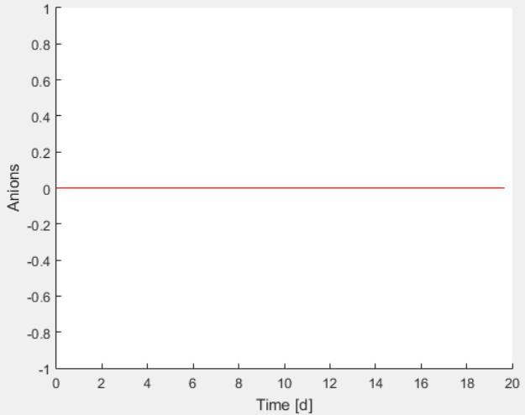
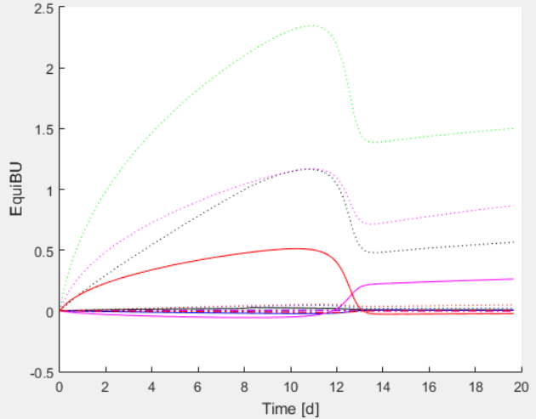

Slide 22
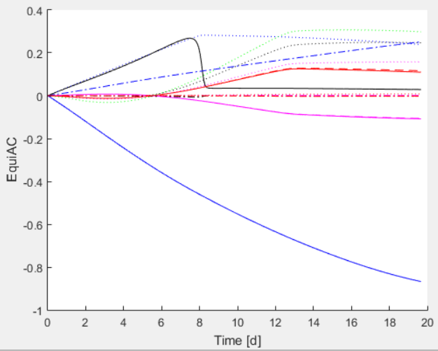
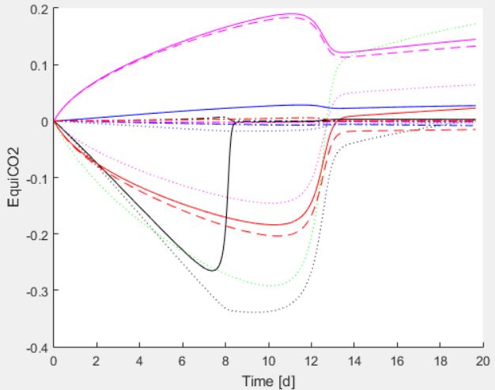
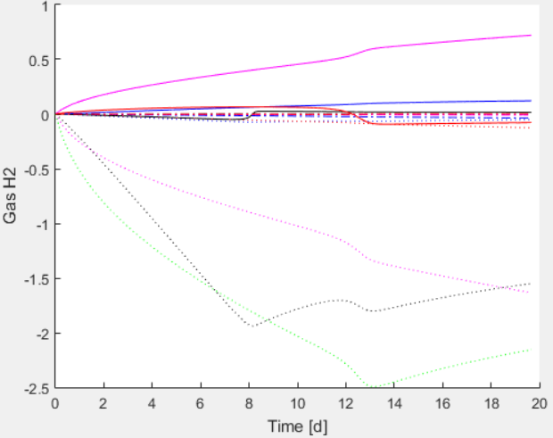
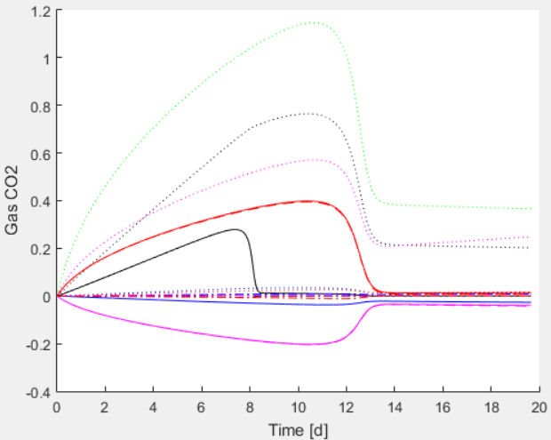
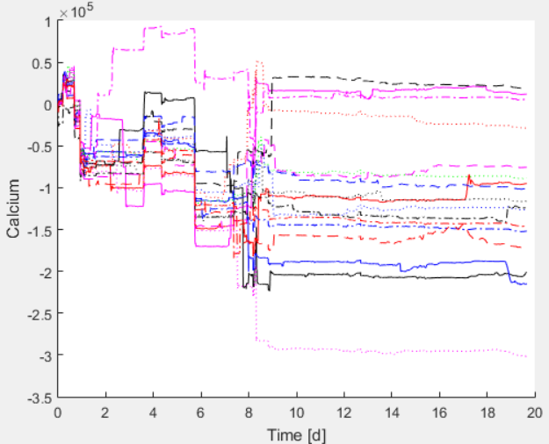

Slide 23
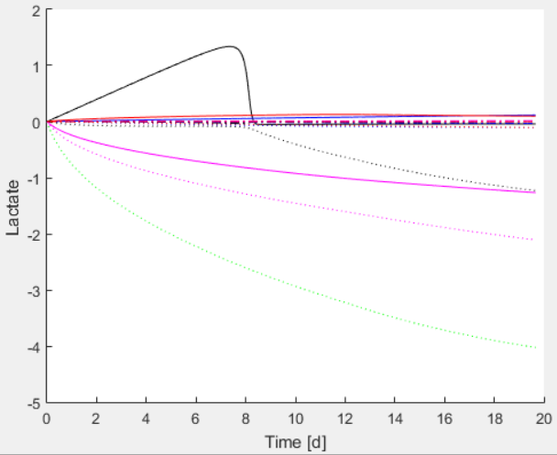
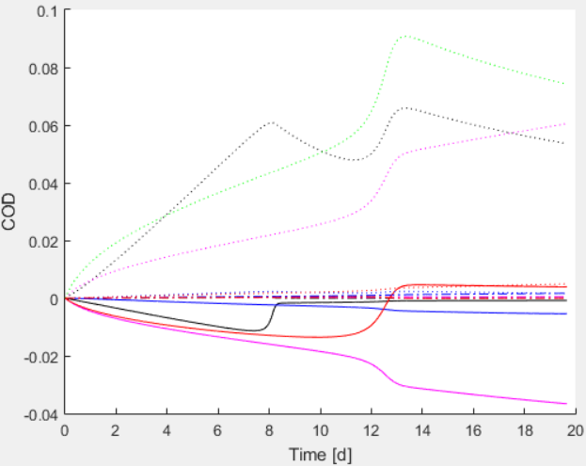

Slide 24
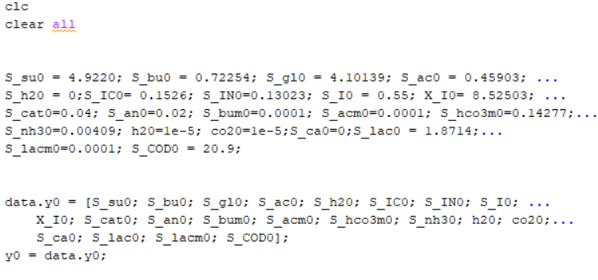
Integração da Área da Curva, Análise Quantitativa

Slide 25
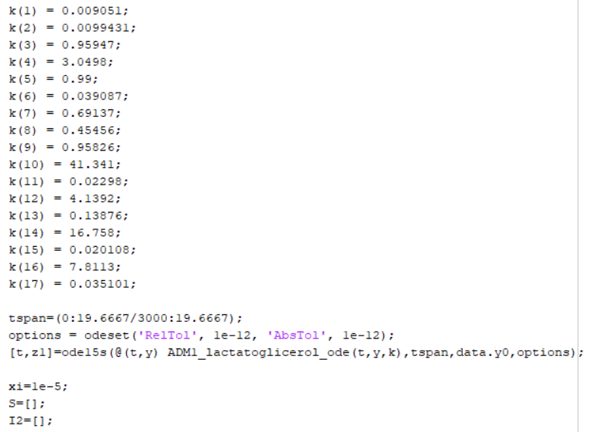

Slide 26
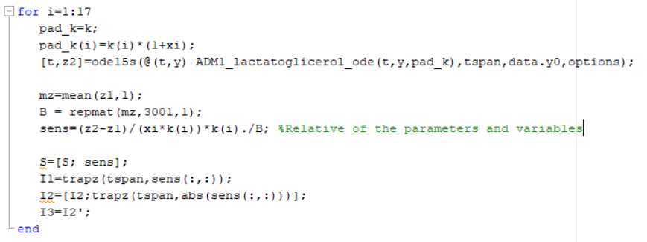

Slide 27
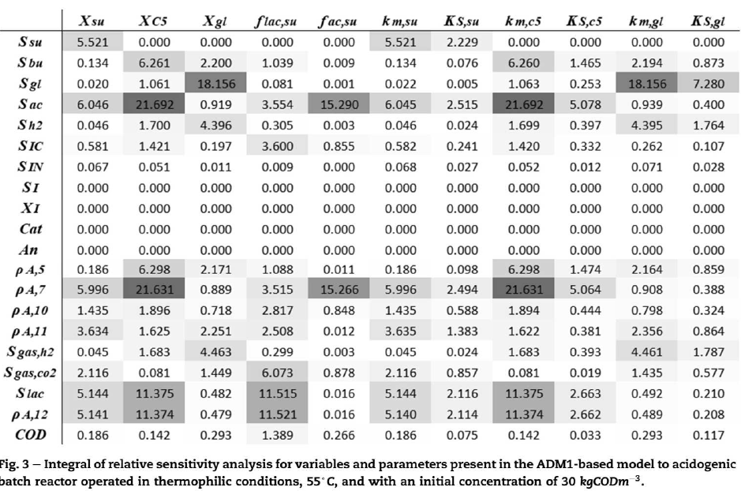

Slide 28
Parâmetros fixados da literatura
A taxa máxima de consumo de Monod (km) deve ser fixada com valores da literatura;
A constante de Monod teve pouca ou nenhuma influência sobre as variáveis, assim também pode ser fixada.

Slide 29
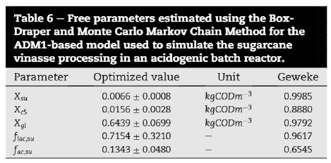
Resultados dos parâmetros livres finais
Houve uma redução de 11 para 5 parâmetros livres;
Aumentou a qualidade do modelo, verificado pelo teste estatístico Geweke;
Consequentemente, os parâmetros calculados são mais fidedignos.

Slide 30
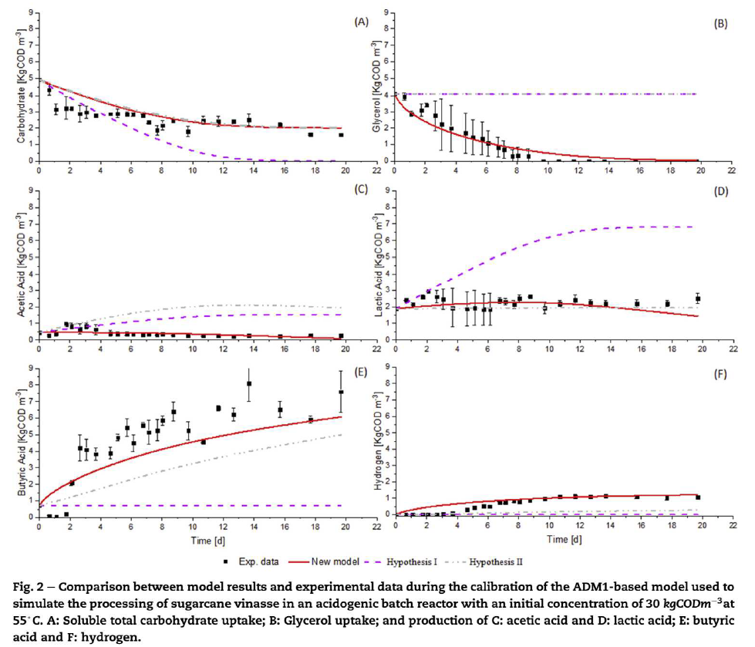

Slide 31
Parte II
ANÁLISE DE
SENSIBILIDADE
LOCAL

Slide 32
Técnicas de A.S. Local
Método das diferenças finitas;
Método diferencial direto;
Método de Green;
Método da Aproximação Polinomial;
Método da Diferenciação Automática.

Slide 33
Método das Diferenças Finitas
Método mais simples e fácil de implementar;
Também chamado de método da força bruta ou método indireto;
Não requer um código extra para resolver no modelo original;
A derivada parcial para calculá-lo é dada por:
$$\frac{∂y_{i}}{∂θ_{j}}=\lim_{∆θ_{j}→0}{\frac{y_{i}\left(t,{ θ}_{j}+ ∆θ_{j}\right)−y_{i}(t,{ θ}_{j})}{∆θ_{j}}}$$
Somente é válida se considerarmos uma variação infinitesimal (perturbação) dos parâmetros de entrada;
Nota-se também que cada parâmetro é perturbado de uma vez mantendo os demais constantes;

Slide 34
Método Diferencial Direto
A técnica das diferenças finitas requer muitos cálculos (intensivos), principalmente em casos de muitos parâmetros;
Atherton R. W. (1975) desenvolveu o método direto para a A.S., em que é feito a diferenciação da Equação 1 com respeito a $θ_{j}$:
$\frac{d}{dt}\frac{∂y}{∂θ_{j}}$ = $\frac{∂f}{∂y}\frac{∂y}{∂θ_{j}}+\frac{∂f}{∂θ_{j}}$ (3)
Os termos $\frac{∂f}{∂y}$ são conhecidos como Jacobiano (J) do sistema original;
As equações 1 e 3 são acopladas através de $\frac{∂f}{∂y} e \frac{∂f}{∂θ_{j}},$isso significa que a solução da Equação 5 requer o conhecimento da Equação 1 em todos os pontos onde o solver da ODE calcula o lado direito da equação.

Slide 35
Método de Green
A dificuldade de resolver um grande número de equações diferenciais levou ao desenvolvimento do método de Green ou método variacional;
Este método faz uso do fato de que as sensibilidades (Equação 3) podem ser expressas em integral, ao invés de diferenciais:
$\frac{∂y(t)}{∂θ}=K\left(t, 0\right)\frac{∂y\left(t\right)}{∂θ}(0)+\int_{0}^{t}{K\left(t, τ\right) \frac{∂f(τ)}{∂θ}}∂τ$ (4)
Nesta equação, $K\left(t, τ\right)$ é uma matriz nxn da função de Green, dada por:
$\frac{d}{dt}K\left(t, τ\right)−J\left(t\right)K\left(t, τ\right)=0, t>τ$ (5a)
$$K\left(t, τ\right)=I \left(5b\right)$$

Slide 36
Método de Green
Existem várias variações do método de Green e eles diferem uns dos outros no cálculo da Matriz K;
O mais usado é o AIM (Analitically Integrated Magnus), que aproxima o valor de K por uma matriz exponencial;
Nos métodos de Green o esforço numérico é proporcional ao número de variáveis e não ao de parâmetros;
+ Parâmetros
- Variáveis
- Parâmetros
+ Variáveis
Métodos de Green
Métodos de Diferenciais

Slide 37
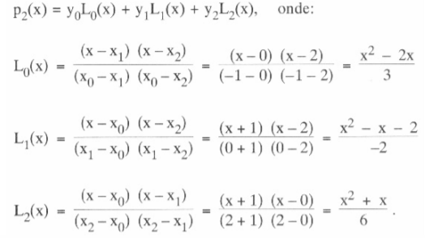
Método da Aproximação Polinomial
Em 1983 Hwang (1983) desenvolveu o método de aproximação polinomial;
A ideia é que o comportamento temporal da solução da Equação 1 é aproximada por interpolação de polinômios de Lagrange;
A partir desses polinômios os coeficientes de sensibilidade podem ser facilmente calculados;
Entretanto, este método nunca foi aplicado em um problema real!

Slide 38
Método da diferenciação automática
As técnicas de diferenciação automática baseiam-se no fato de que cada função, por mais complicada que seja, é executada em um computador como uma sequencia de funções elementares;
Aplica-se a regra da cadeia repetidamente para levar a decomposição dessas operações elementares;
Este método produz um código que avalia exatamente as derivadas, até a precisão do computador, com o mínimo de esforço humano.

Slide 39
Análise de Sensibilidade Local - Conclusão
Todas as técnicas mencionadas, exceto o Método das Diferenças Finitas, tem uma coisa em comum, requerem manipulação complexas das equações do modelo;
Em muitos estudos isso não é viável na prática, porque os modelos são muito complexos e as equações do modelo não são diretamente acessíveis;
Por esta razão, o Método das Diferenças Finitas, embora ineficiente, ainda é usado com muita frequência.

Slide 40
Referências Bibliográficas
Atherton, R.W., Schainker, R.B. and Ducot, E.R., Statistical Sensitivity Analysis of Models for Chemical-Kinetics, AIChE Journal, 21 (1975), 441–448.
Hwang, J.T., Sensitivity Analysis in Chemical Kinetics by the Method of Polynomial Approximations, International Journal of Chemical Kinetics, 15 (1983), 959–987.
Hwang, J.T., A computational algorithm for the polynomial approximation method of sensitivity analysis in chemical kinetics, Journal of the Chinese Chemical Society, 32 (1985), 253–261.
BATSTONE, D. J. et al. The IWA Anaerobic Digestion Model No 1 (ADM1). Water Science Technolology, v. 45, n. 10, p. 65–73, 2002. Citado na página 11.
HAMBY, D. M. A review of techniques for parameter sensitivity analysis of environmental models. Environmental Monitoring and Assessment, v. 32, p. 135–154, 1994.

